Slide 1




CAST-CAPP İle Axion Karanlık Madde Araştırma Sonuçları
Kaan Özbozduman
CAST kollaborasyonu adına

Slide 2
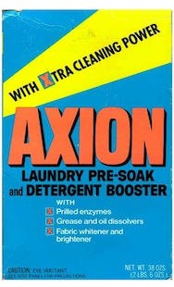
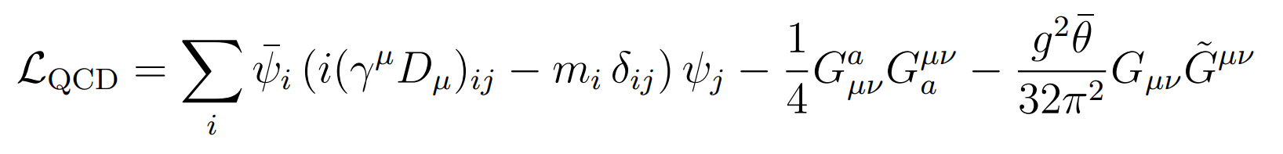
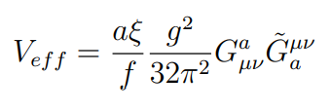
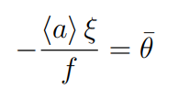

Motivasyon #1:
Güçlü CP Problemi – Peccei-Quinn Mekanizması
QCD güçlü etkileşimlerde CP ihlallerini öngörür.
Son terim CP ihlaline izin veriyor Gözlemlenemedi! NEDEN?
Nötron EDM ($d_{n}≲{10}^{−28}e m$) $\overline{θ}≤{10}^{−9}$
Çözüm: Peccei-Quinn mekanizması [1] $\overline{θ}$ sabitinin dinamik bir değişken olduğunu öngörür.
Peccei-Quinn mekanizması Axion alanı nötr, hafif, pseudoscalar bozon
Axionun efektif potansiyeli içindeki CP ihlal eden terimi kompanse ediyor.
Quark terimi
Gluon terimi
QCD-vakum terimi
Strong
CP
problem
[1] Phys. Rev. Lett. 38, 1440 (1977)

Slide 3
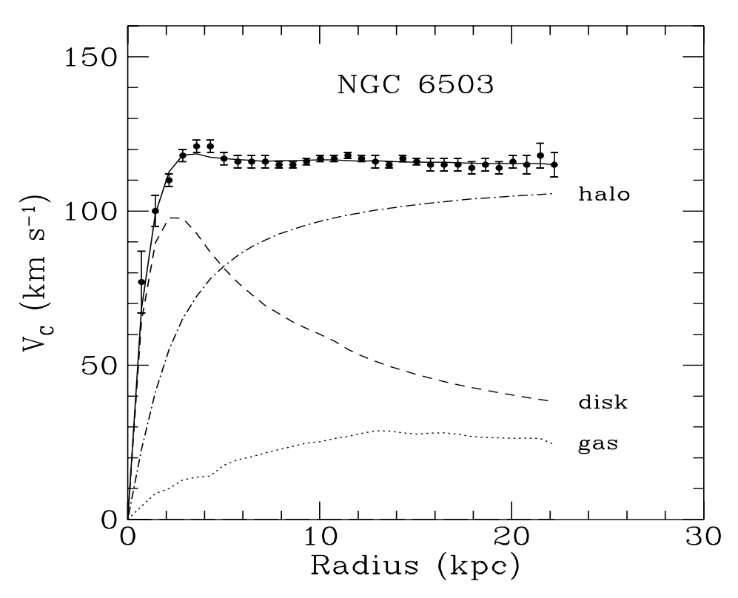
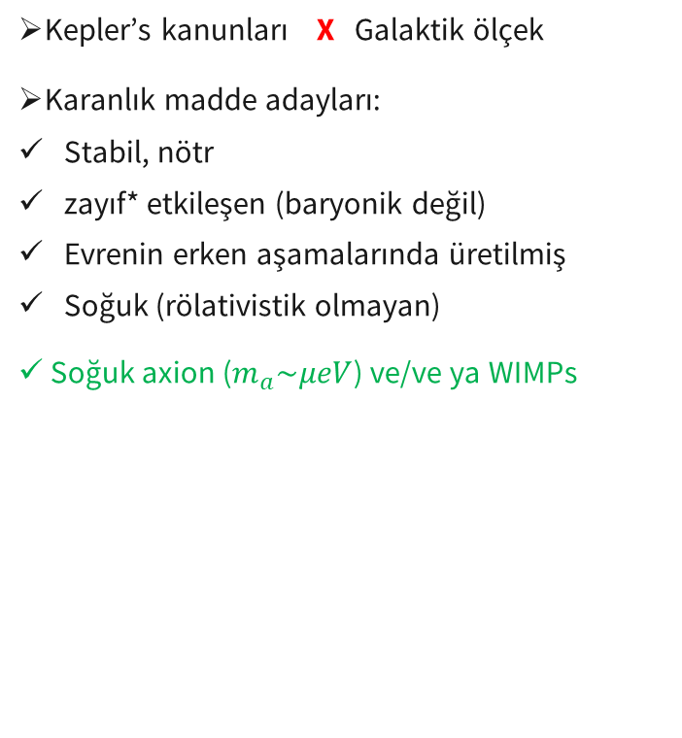
Motivasyon #2: Karanlık madde Problemi
Rotation curve of NGC 6503 [1]
Kepler’s kanunları X Galaktik ölçek
Karanlık madde adayları:
  Stabil, nötr
  zayıf* etkileşen (baryonik değil)
  Evrenin erken aşamalarında üretilmiş
  Soğuk (rölativistik olmayan)
Soğuk axion ($m_{a}\sim μeV$) ve/ve ya WIMPs
DM
Kepler
[1]Begeman, et al., Monthly Notices of the Royal Astronomical Society, 249, 3, 523–537 (1991)

Slide 4
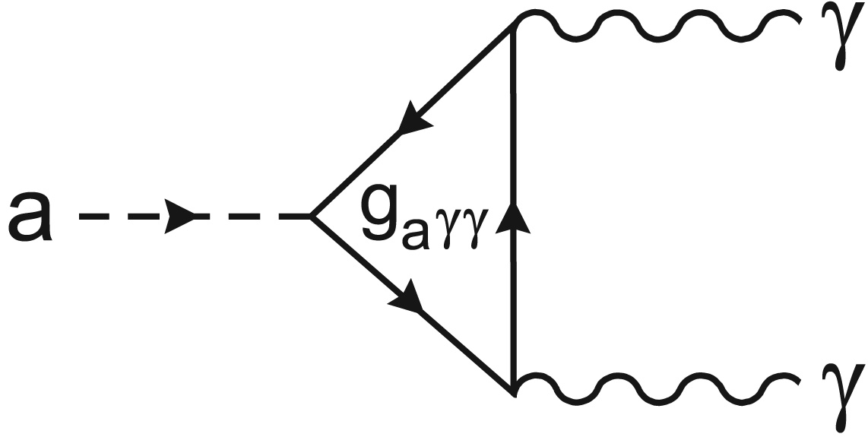
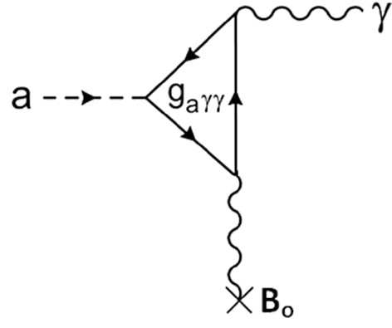
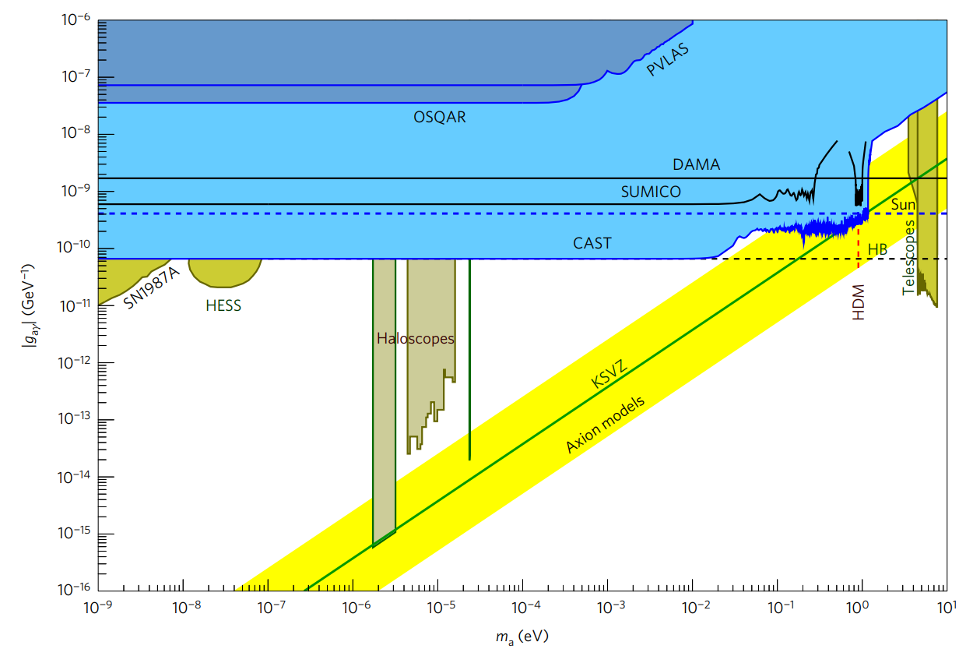

Axion arayışı
Axion-foton dönüşümü
Yüksek manyetik alan
Inverse Primakoff Effect
$g_{aγγ}−m_{a}$ Parametre uzayı
Nature Phys 13, 584–590 (2017)
Solar axion
X-ray’e dönüşür
Helioscope
Galaktik axion
Mikrodalgaya dönüşür
DM adayı
Haloscope

Slide 5
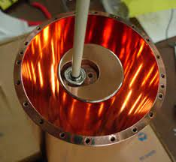
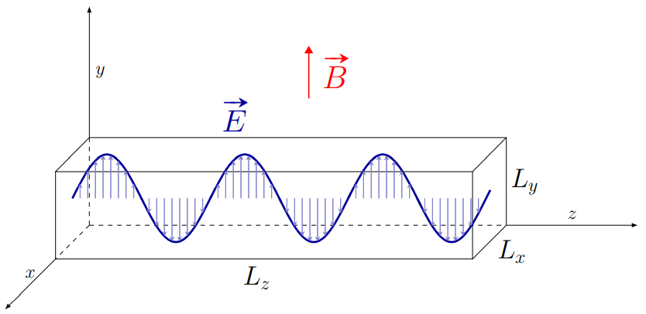
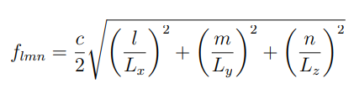
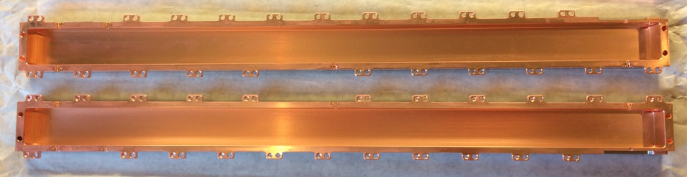


Axion Haloscope – Mikrodalga (ya da RF) Kaviteler
DM Axion’a duyarlı kütle $\sim μeV$
Pierre Sikivie tarafından önerilen metot [1]
Geometri silindir, ??
TE₁₀₁ rezonans modunda, dikdörtgen prizma kaviteler
HAYSTAC deneyi
Axion kütleri → foton frekansı
[1]Sikivie, Phys. Rev. Lett. 51, 1415 (1983)

Slide 6
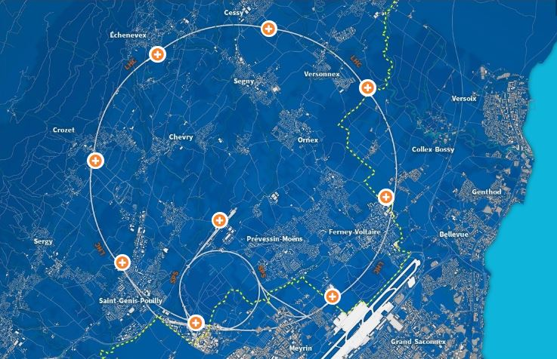

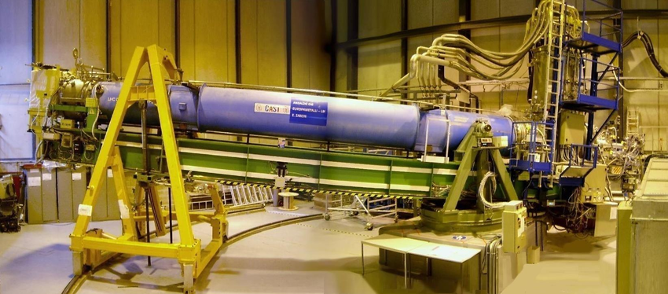
CERN Axion Solar Telescope (CAST)
Point-8 (LHCb)
2002’de veri alımı başladı
Güneş takibi için hareketli platform
Algıçlar ön ve arka uçlarda kurulu.
Solar axions
α
~9 m long LHC magnet → 2K, 9T
γ
B
γ_{virtual}
X-ray telescope
and detectors

Slide 7
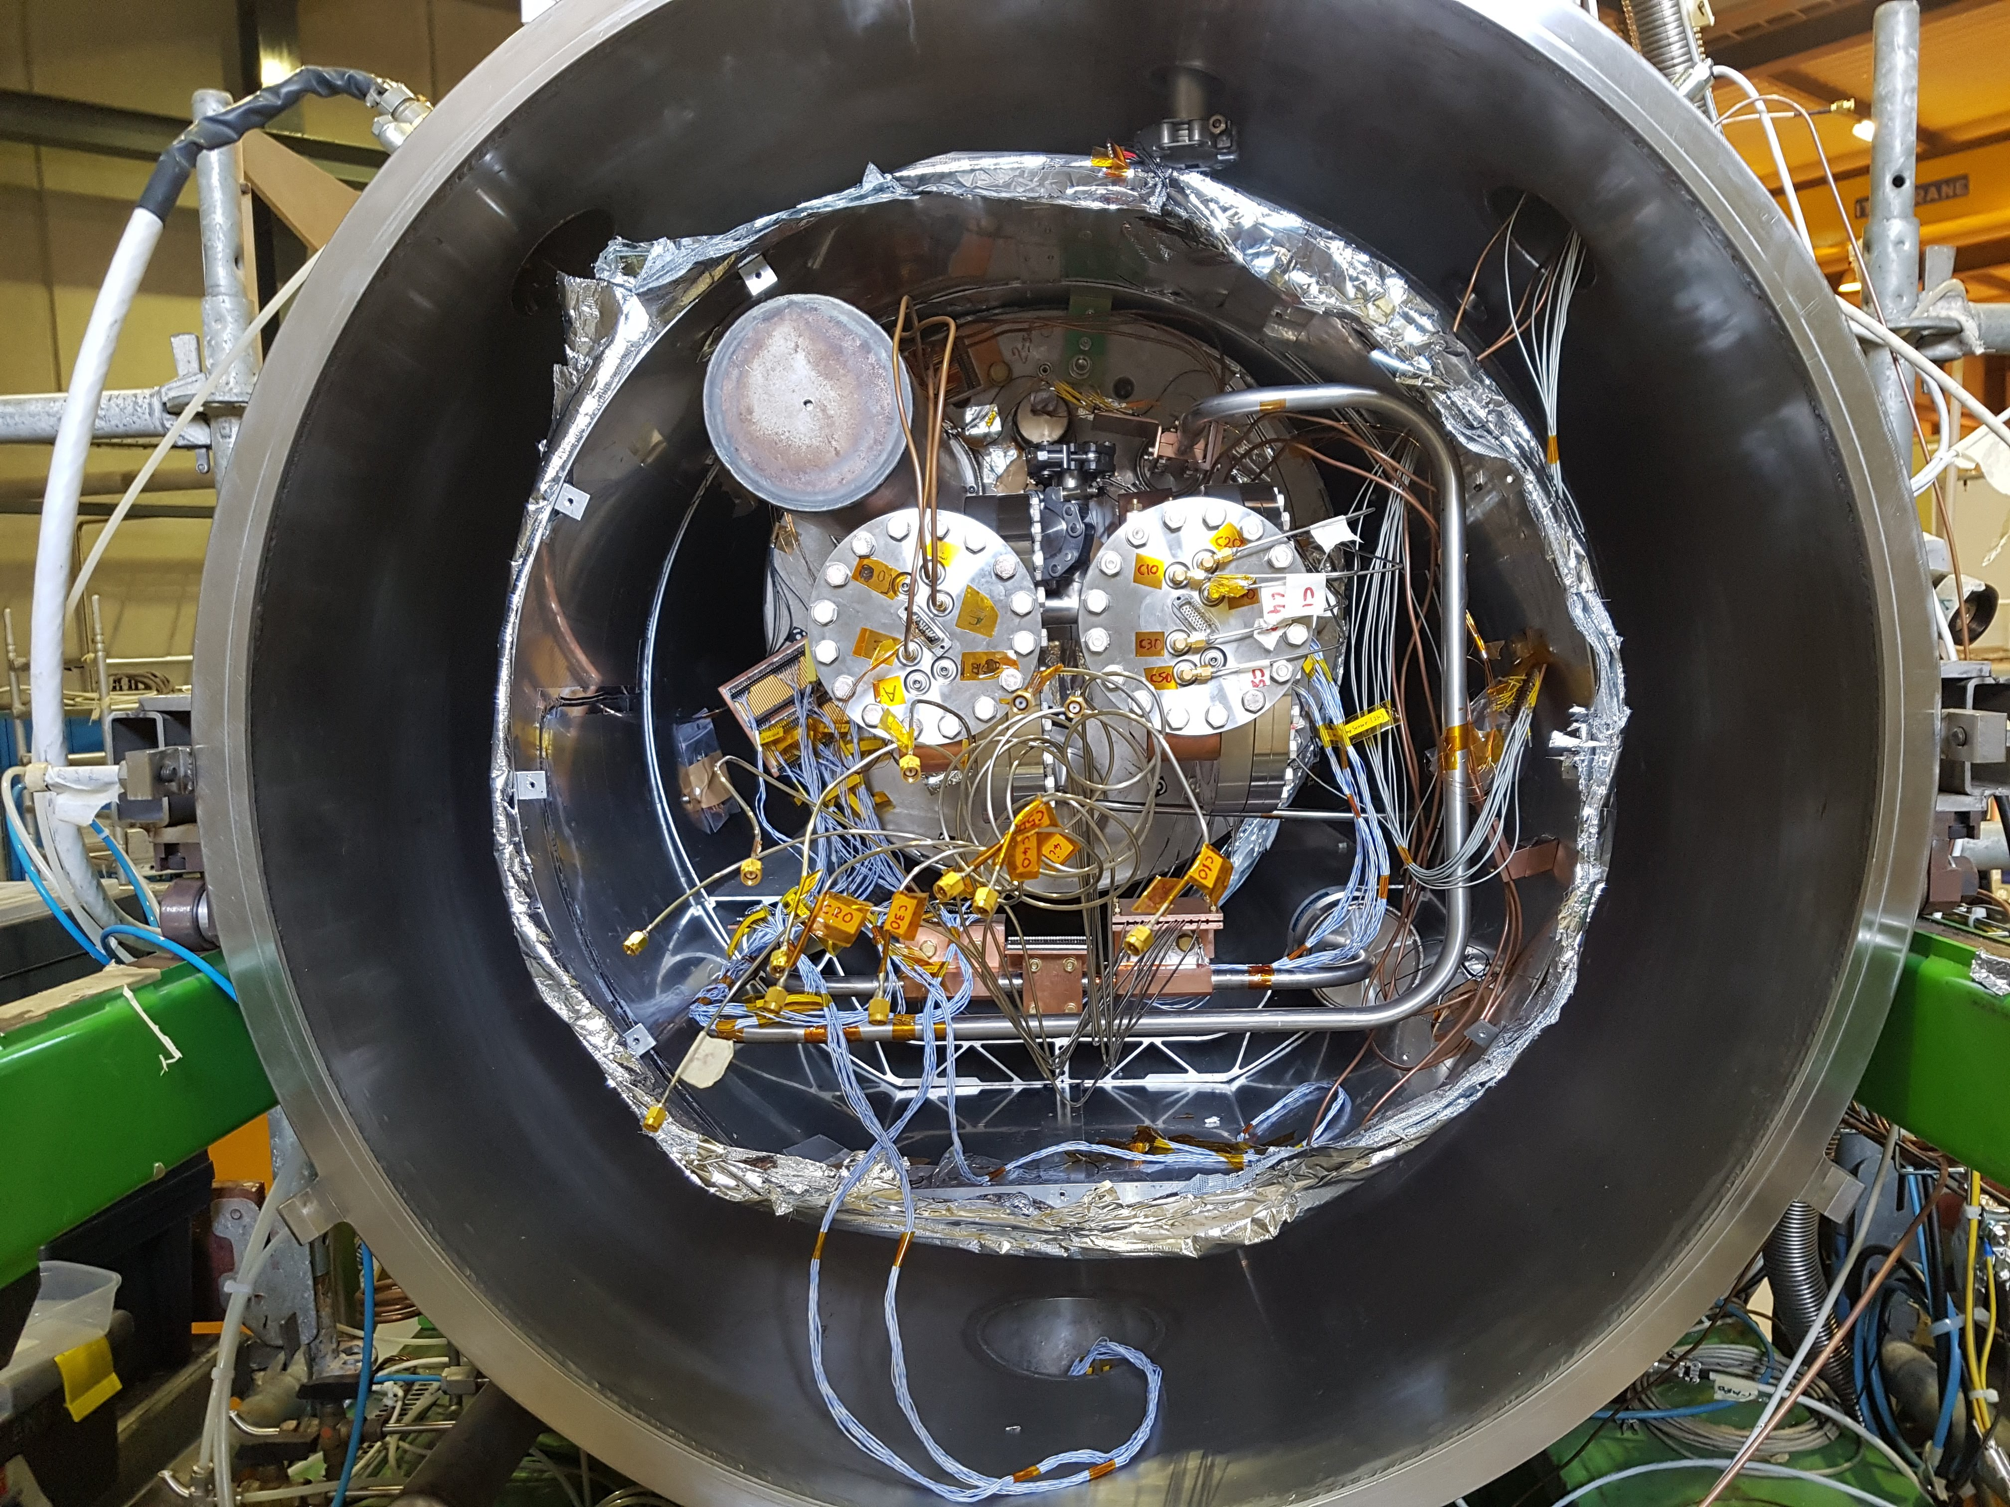
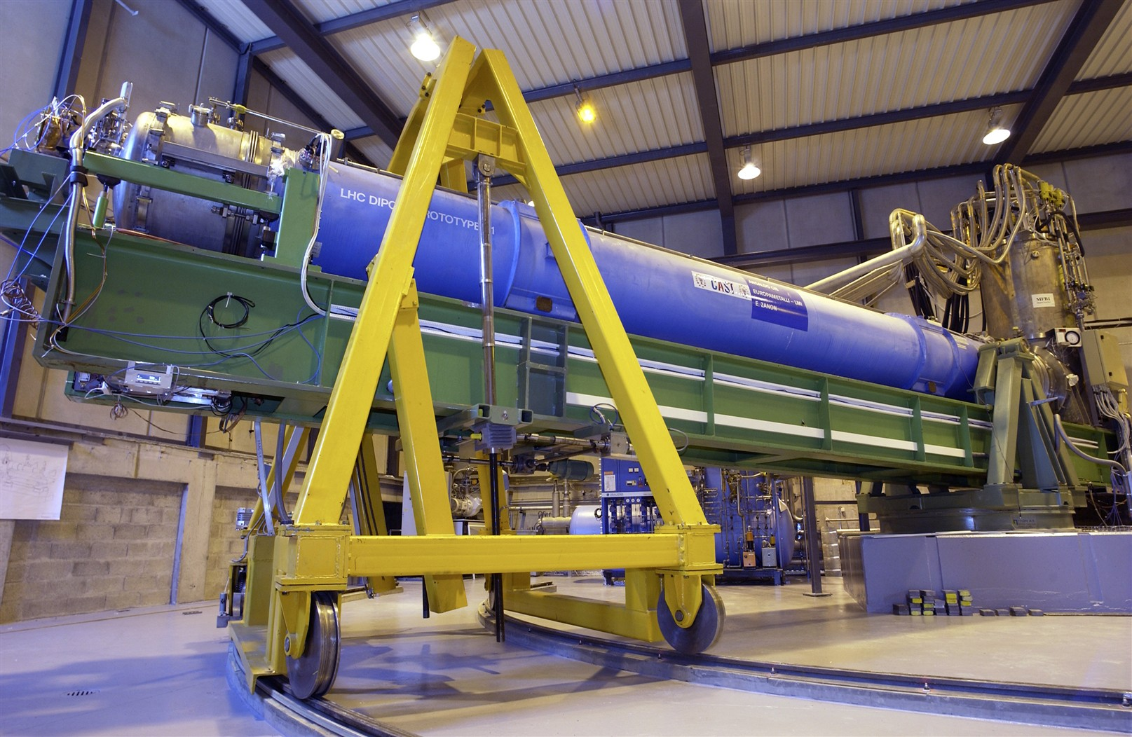
CAST’ın Evrimi
CAST solar axion araştırmasını tamamladı [1] Hala alanında lider
2017’den bu yana CAST’ta
DM axion: CAST-CAPP ile CAST-RADES
Karanlık enerji (Chameleon): KWISP ile GridPix
~43mm twin bores
CAST-RADES
CAST-CAPP
[1] Nature Phys 13, 584–590 (2017)

Slide 8
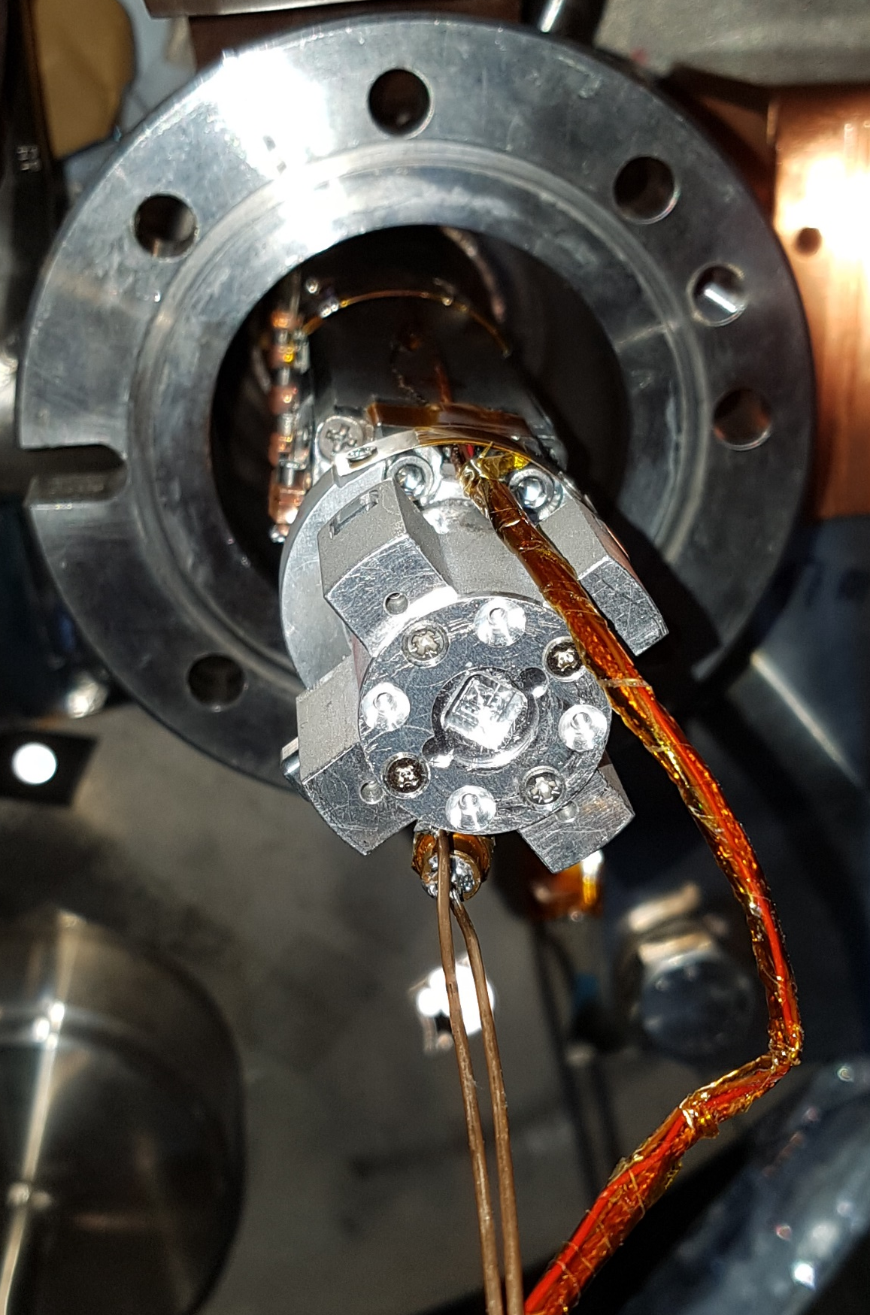
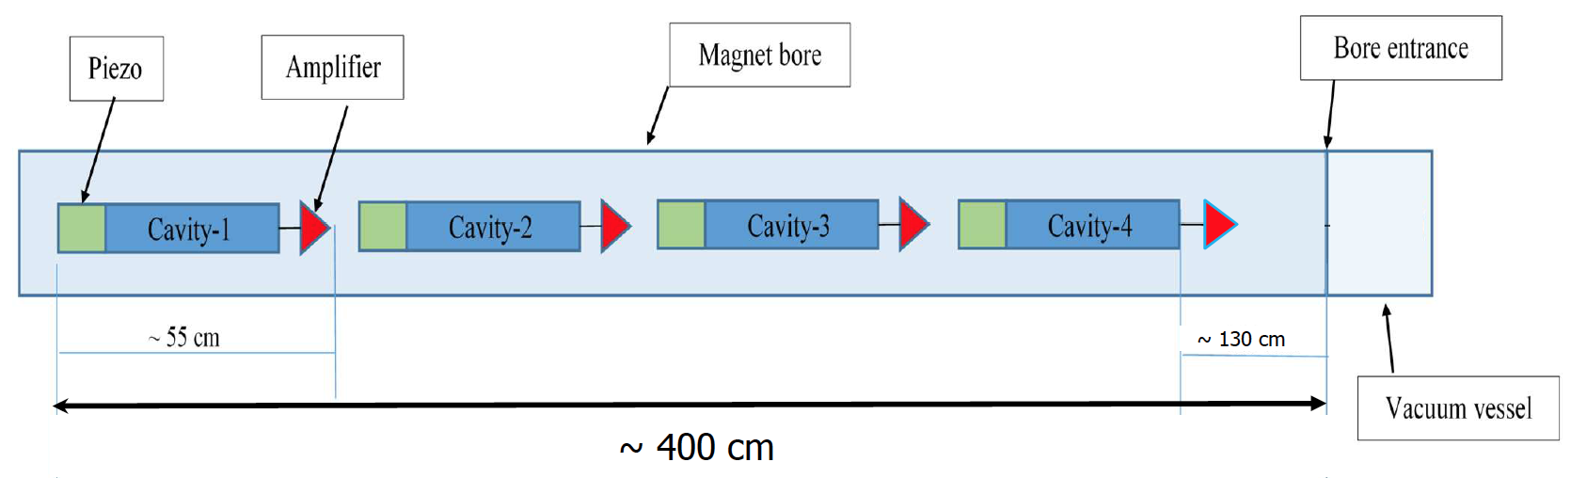
CAST-CAPP Algıçı
CAPP’tan (Kore) know-how transferi
4 kavite: 23 x 25 x 390 mm
Paslanmaz çelik, ~30 μm bakır kaplama
Her bir kavite:
V = 0.224 l
Q_{L} ≈ 20k
C = 0.53

Slide 9
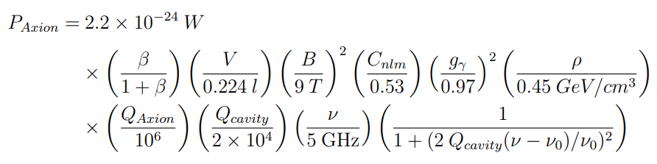

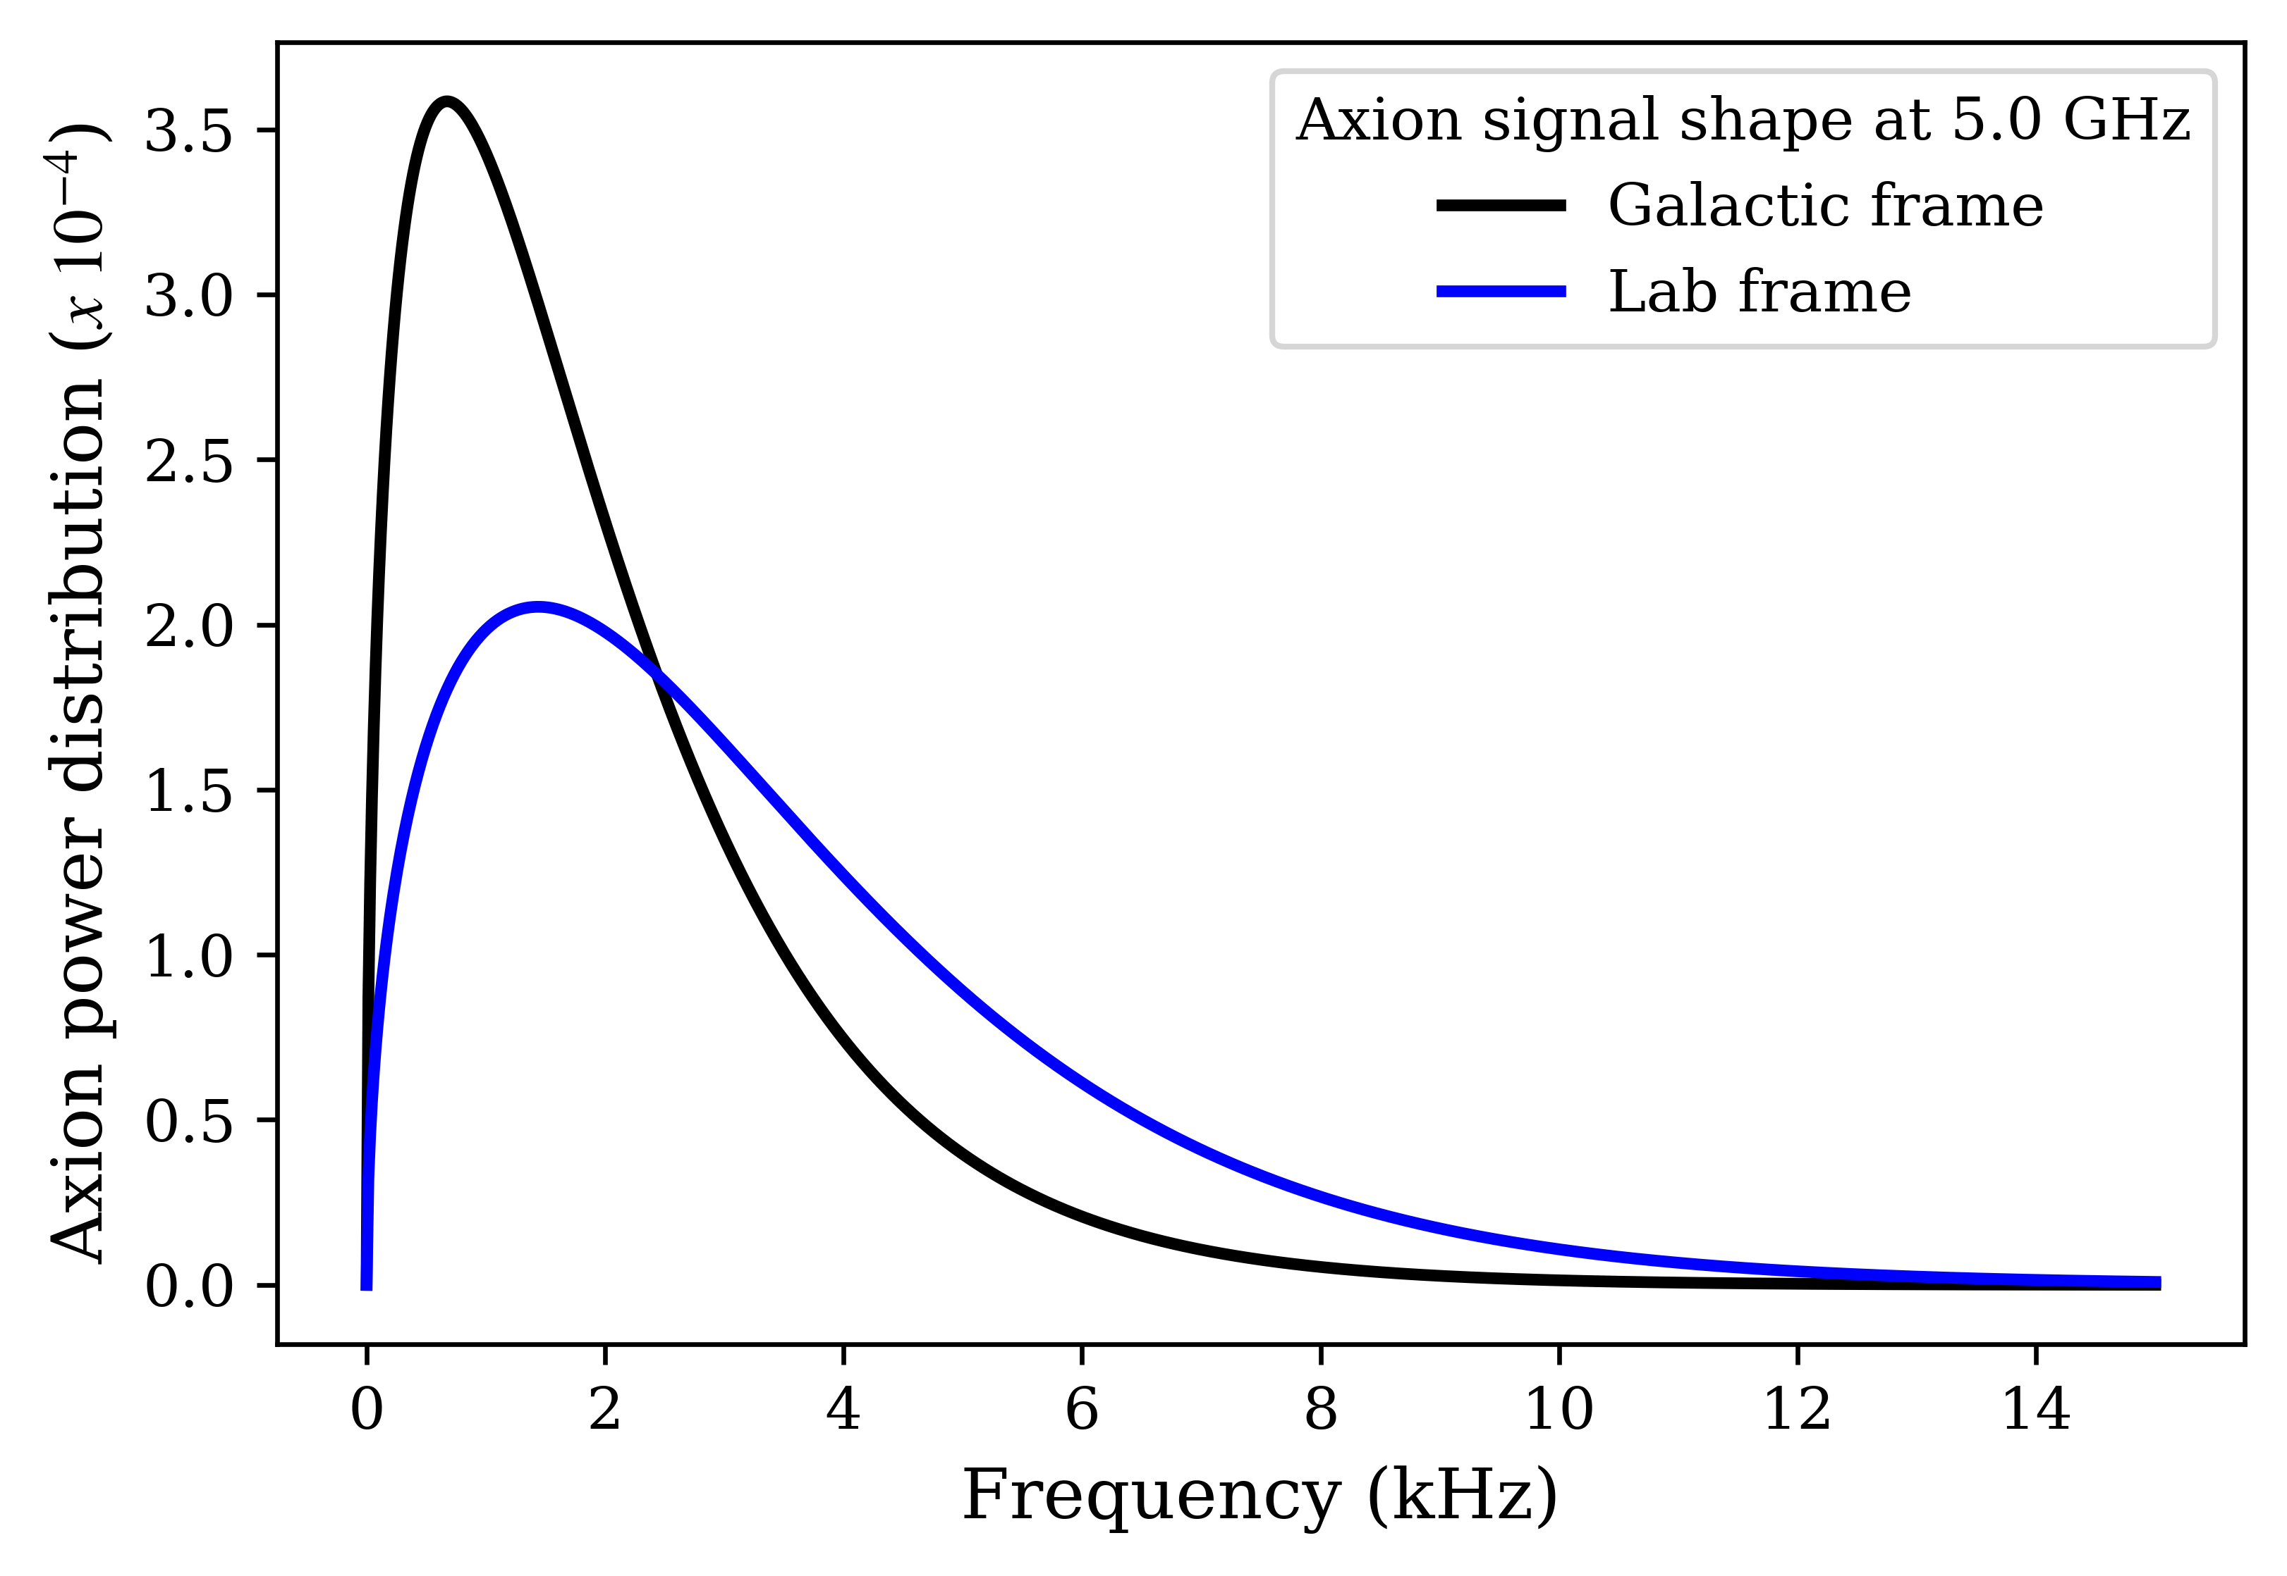
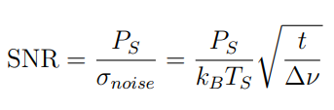
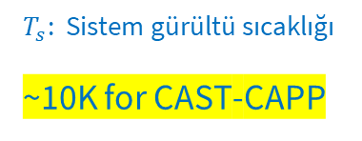
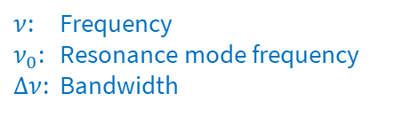

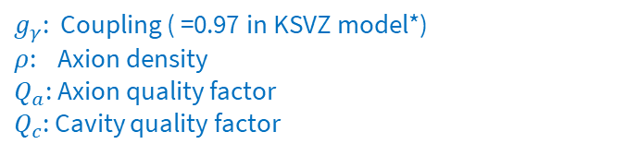


DM Axion Sinyali & Gürültü (CAST-CAPP parametreleri)
$β$: Cavity-antenna Coupling
$V$: Cavity volume
$B$: Magnetic field
$C_{lmn}$: Cavity geometry (form) factor
$g_{γ}$: Coupling ( =0.97 in KSVZ model*)
$ρ$: Axion density
$Q_{a}$: Axion quality factor
$Q_{c}$: Cavity quality factor
$ν$: Frequency
$ν_{0}$: Resonance mode frequency
$Δν$: Bandwidth
Nyquist-Johnson Gürültüsü
Bizim setupımızda
  Axion gücü $\sim {10}^{−24}W$
  Gürültü gücü $\sim {{10}^{−19}±10}^{−22}W$
Daha iyi SNR
  Düşük $σ_{noise}$
  Yüksek $P_{axion}$
$$Q_{a}\sim {10}^{6}$$
$T_{s}$: Sistem gürültü sıcaklığı
~10K for CAST-CAPP
Galaktik ve lab
framelerinde
sinyal şekli [1]
*KSVZ: Kim, Shiftman, Vainshtein and Zakharov

Slide 10
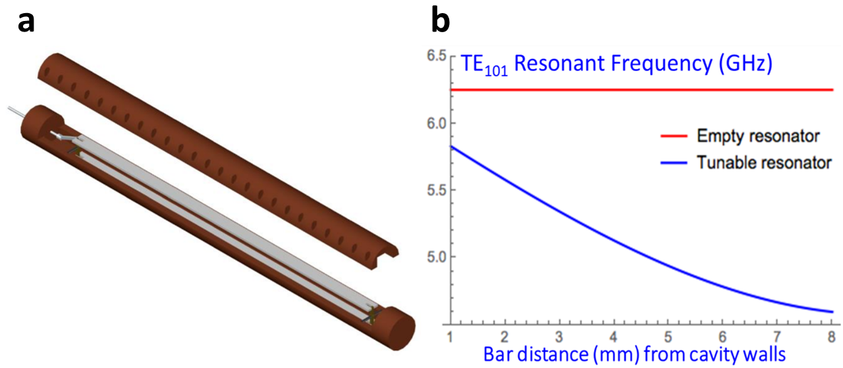
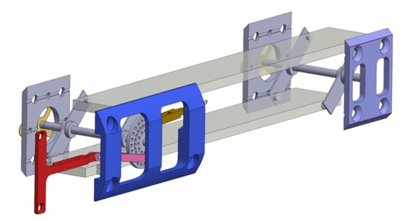
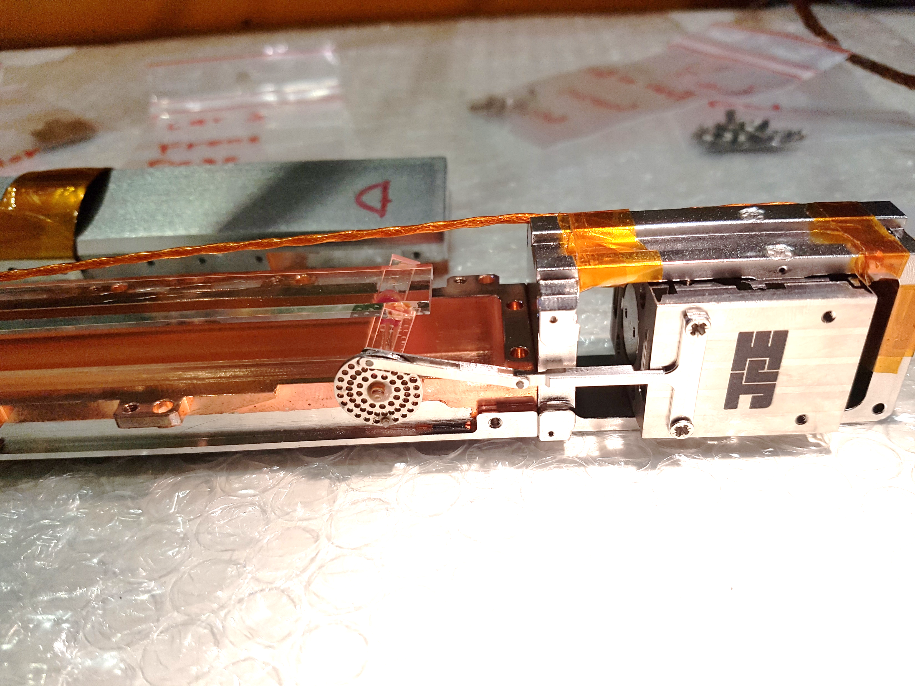

Tuner mekanizması
Axion kütlesi bilinmiyor.
CAST-CAPP: 4.8 - 5.4 GHz $≡$ 19.7 - 22.5 µeV
Piezoelektrik tuner motorları
2 safir plaka
Lokomotif
makanizması
660 MHz
Üst plaka
Alt plaka

Slide 11
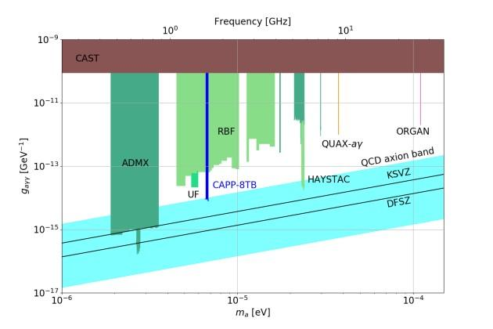
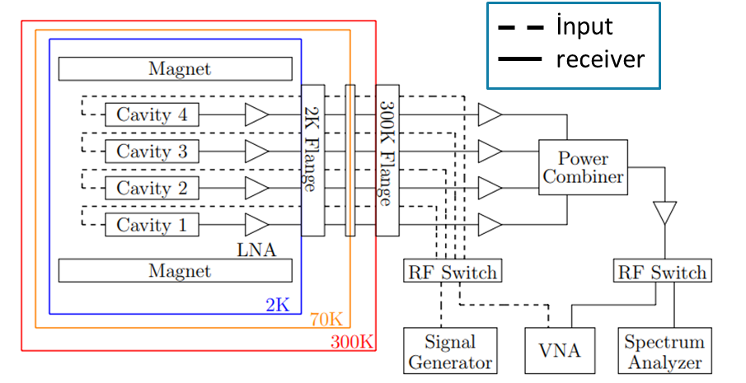
Kaviteleri birlikte kullanma
Harder to probe
Yüksek axion kütlesi küçük kavite
Küçük kavite Zayıf hassasiyet
Yüksek kütleli axion algılamak daha zor
Çok sayıda küçük kaviteyi birlikte kullanmak
CAST-CAPP
DM axion range
Faz eşleştirme

Slide 12
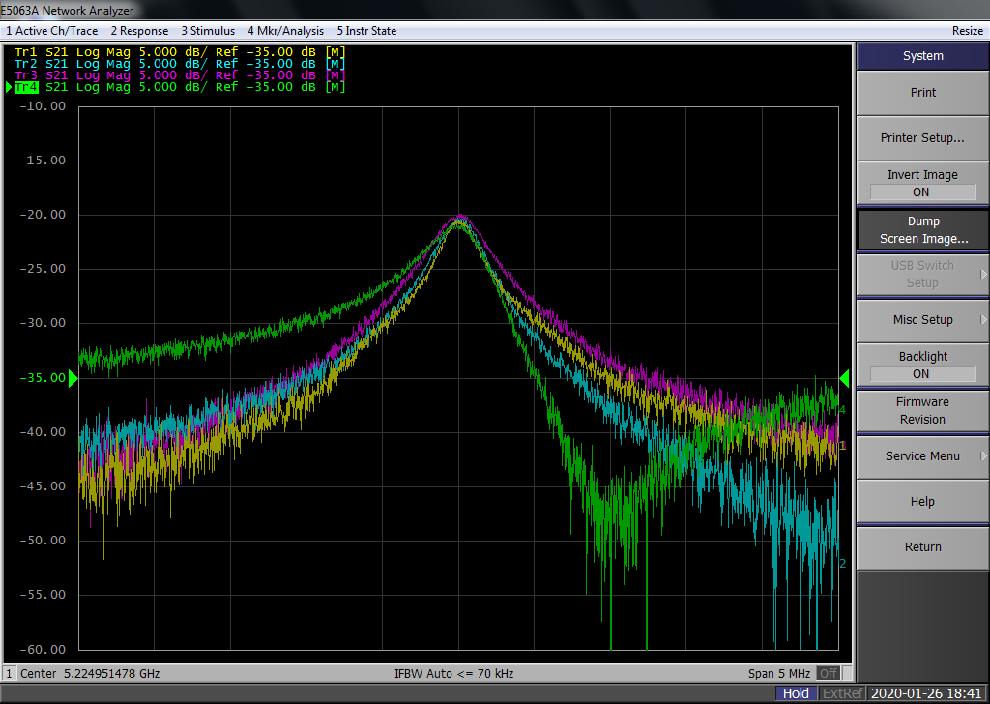


Faz Eşleştirme (PM)
Kavite sinyallerinin coherent kombinasyonu.
Kavite outputlarının elektriksel uzunlukları eşleştirilir.
Rezonans modunun (VNA) genlik ve frekans eşleştirmesi yapılır.
N kavite için SNR artışı
  PM olmadan
  PM ile
Frekans: ±10 kHz
Genlik: ± 0.25 dB
VNA ekranı

Slide 13
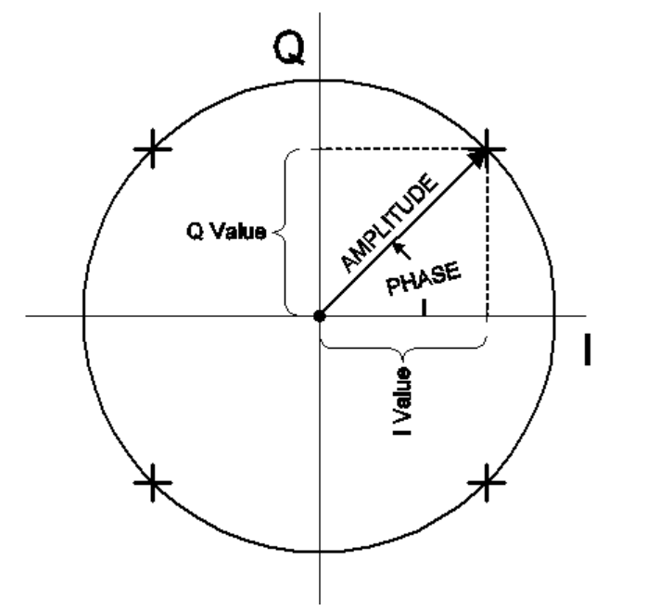
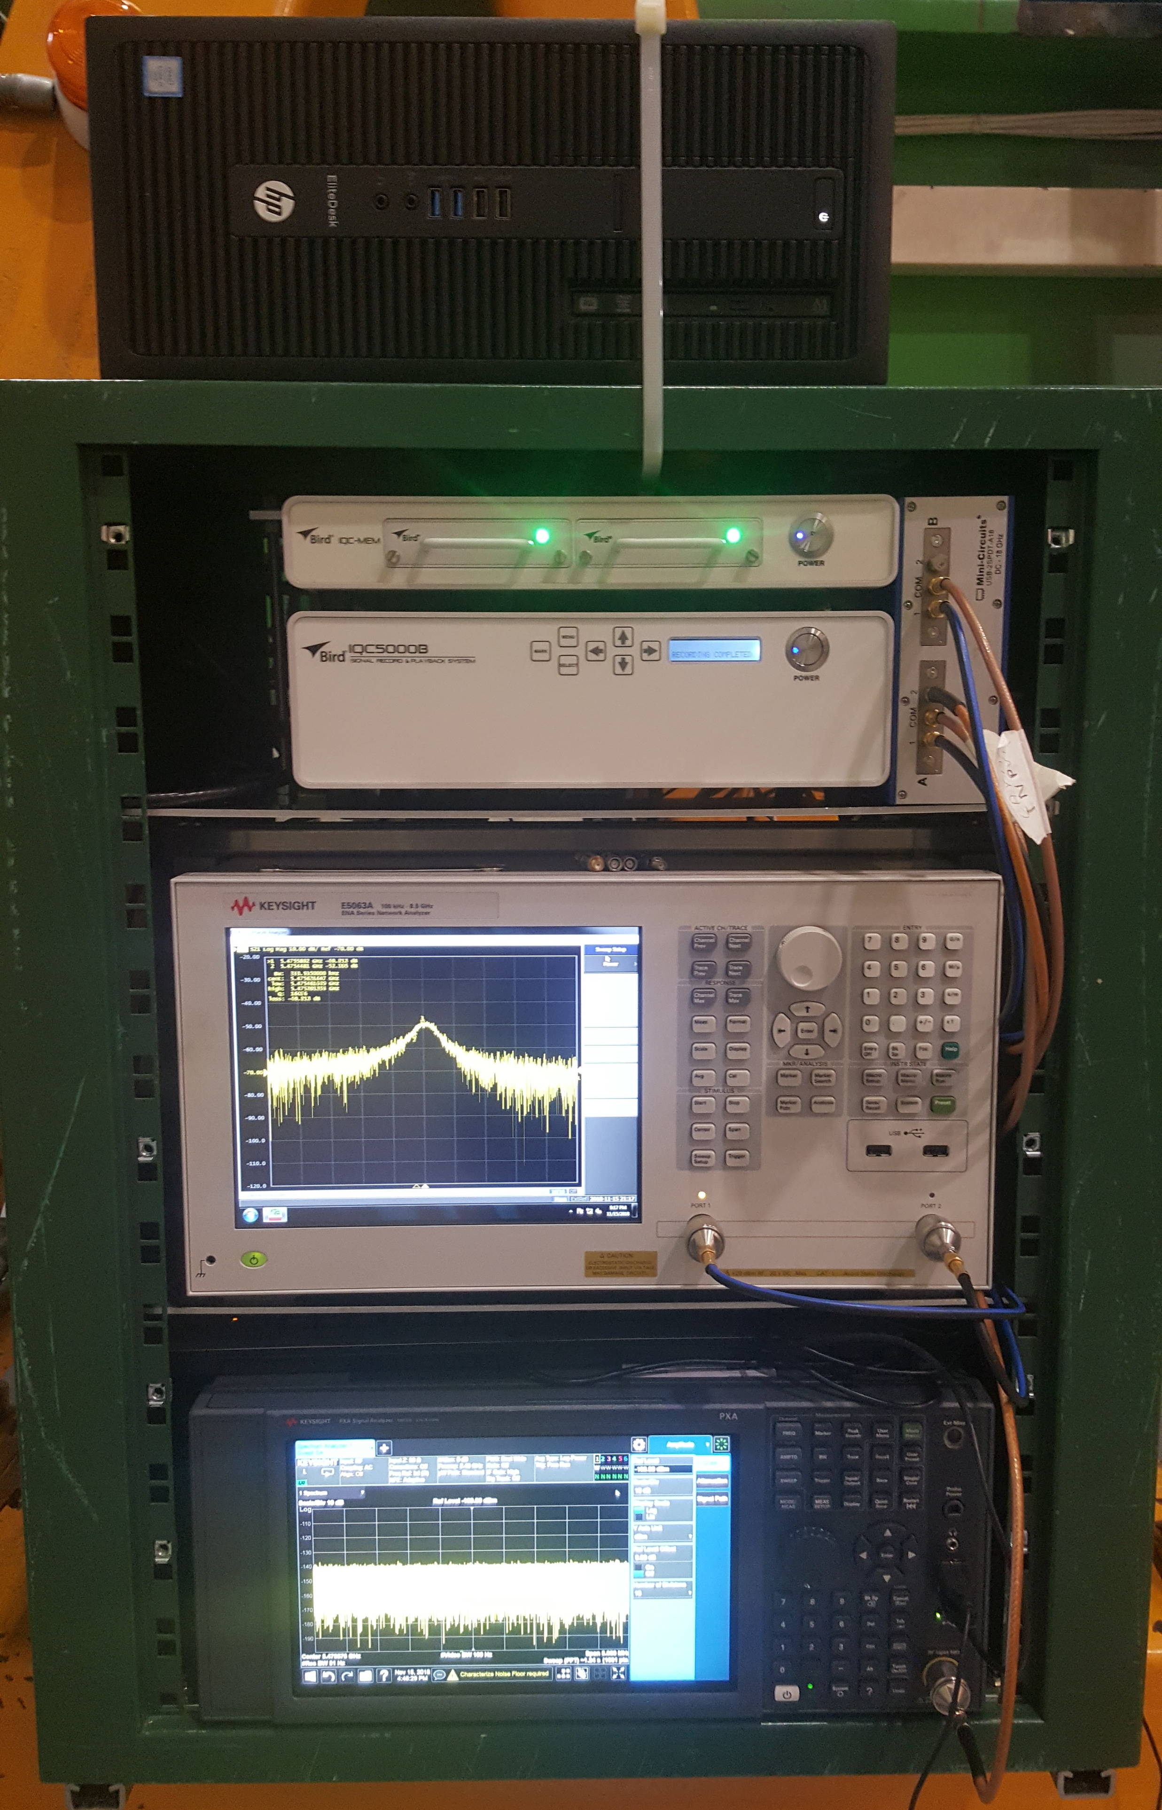
Veri Alım
Spectrum analizörü
  5 MHz bant genişliği
RAID kayıt sistemi
  Time-domain, I/Q verisi, 16-bit binary
  1-dakikalık kayıt ∼ 3 GB
Veri işleme (FFT).
  1-dakikalık kayıt ∼ 4 MB
Data analizi
Veriyi CERN Tape Archive (CTA)’a yükleme.
  Günlük 4 TB. Totalde >600 TB

Slide 14
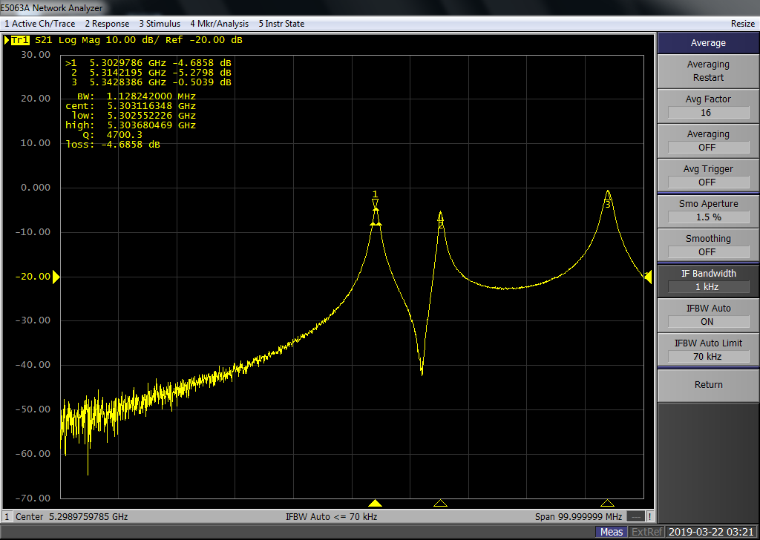
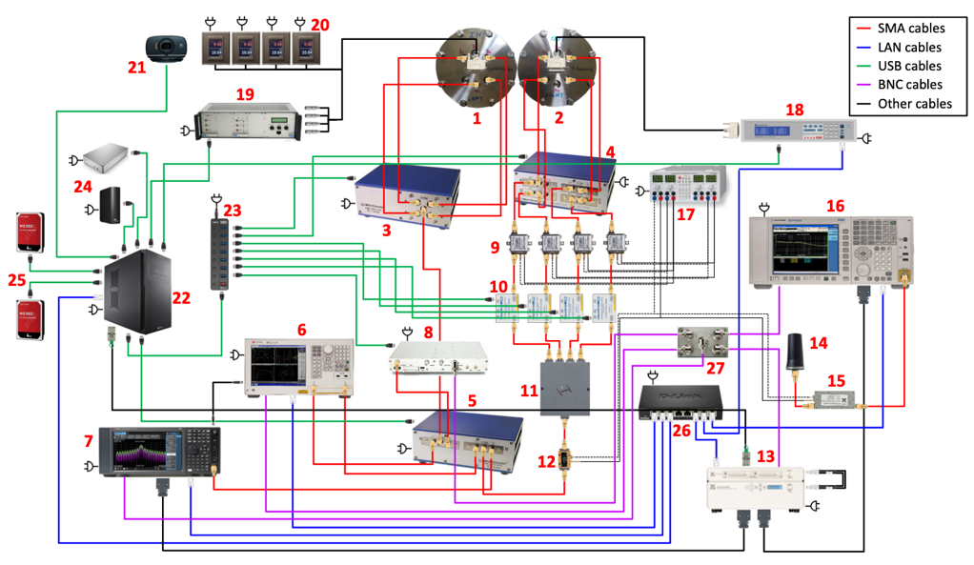
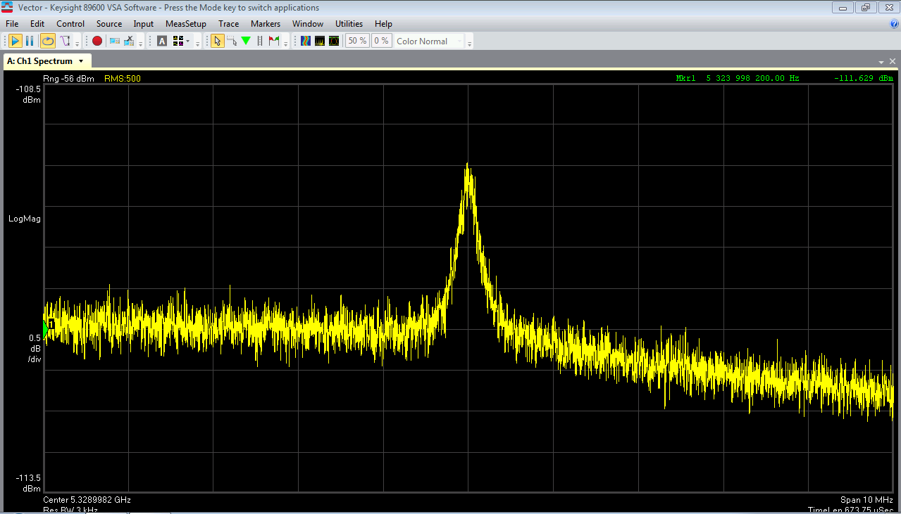
Veri Alım
Vector Network Analyzer
~20 saat/gün.
Her spektrumda gözlenmesi gereken ‘sağlıklı’ noise bump
TE₁₀₁
30 dB
Totalde 37 enstrüman
Spectrum Analyzer
1 dB

Slide 15
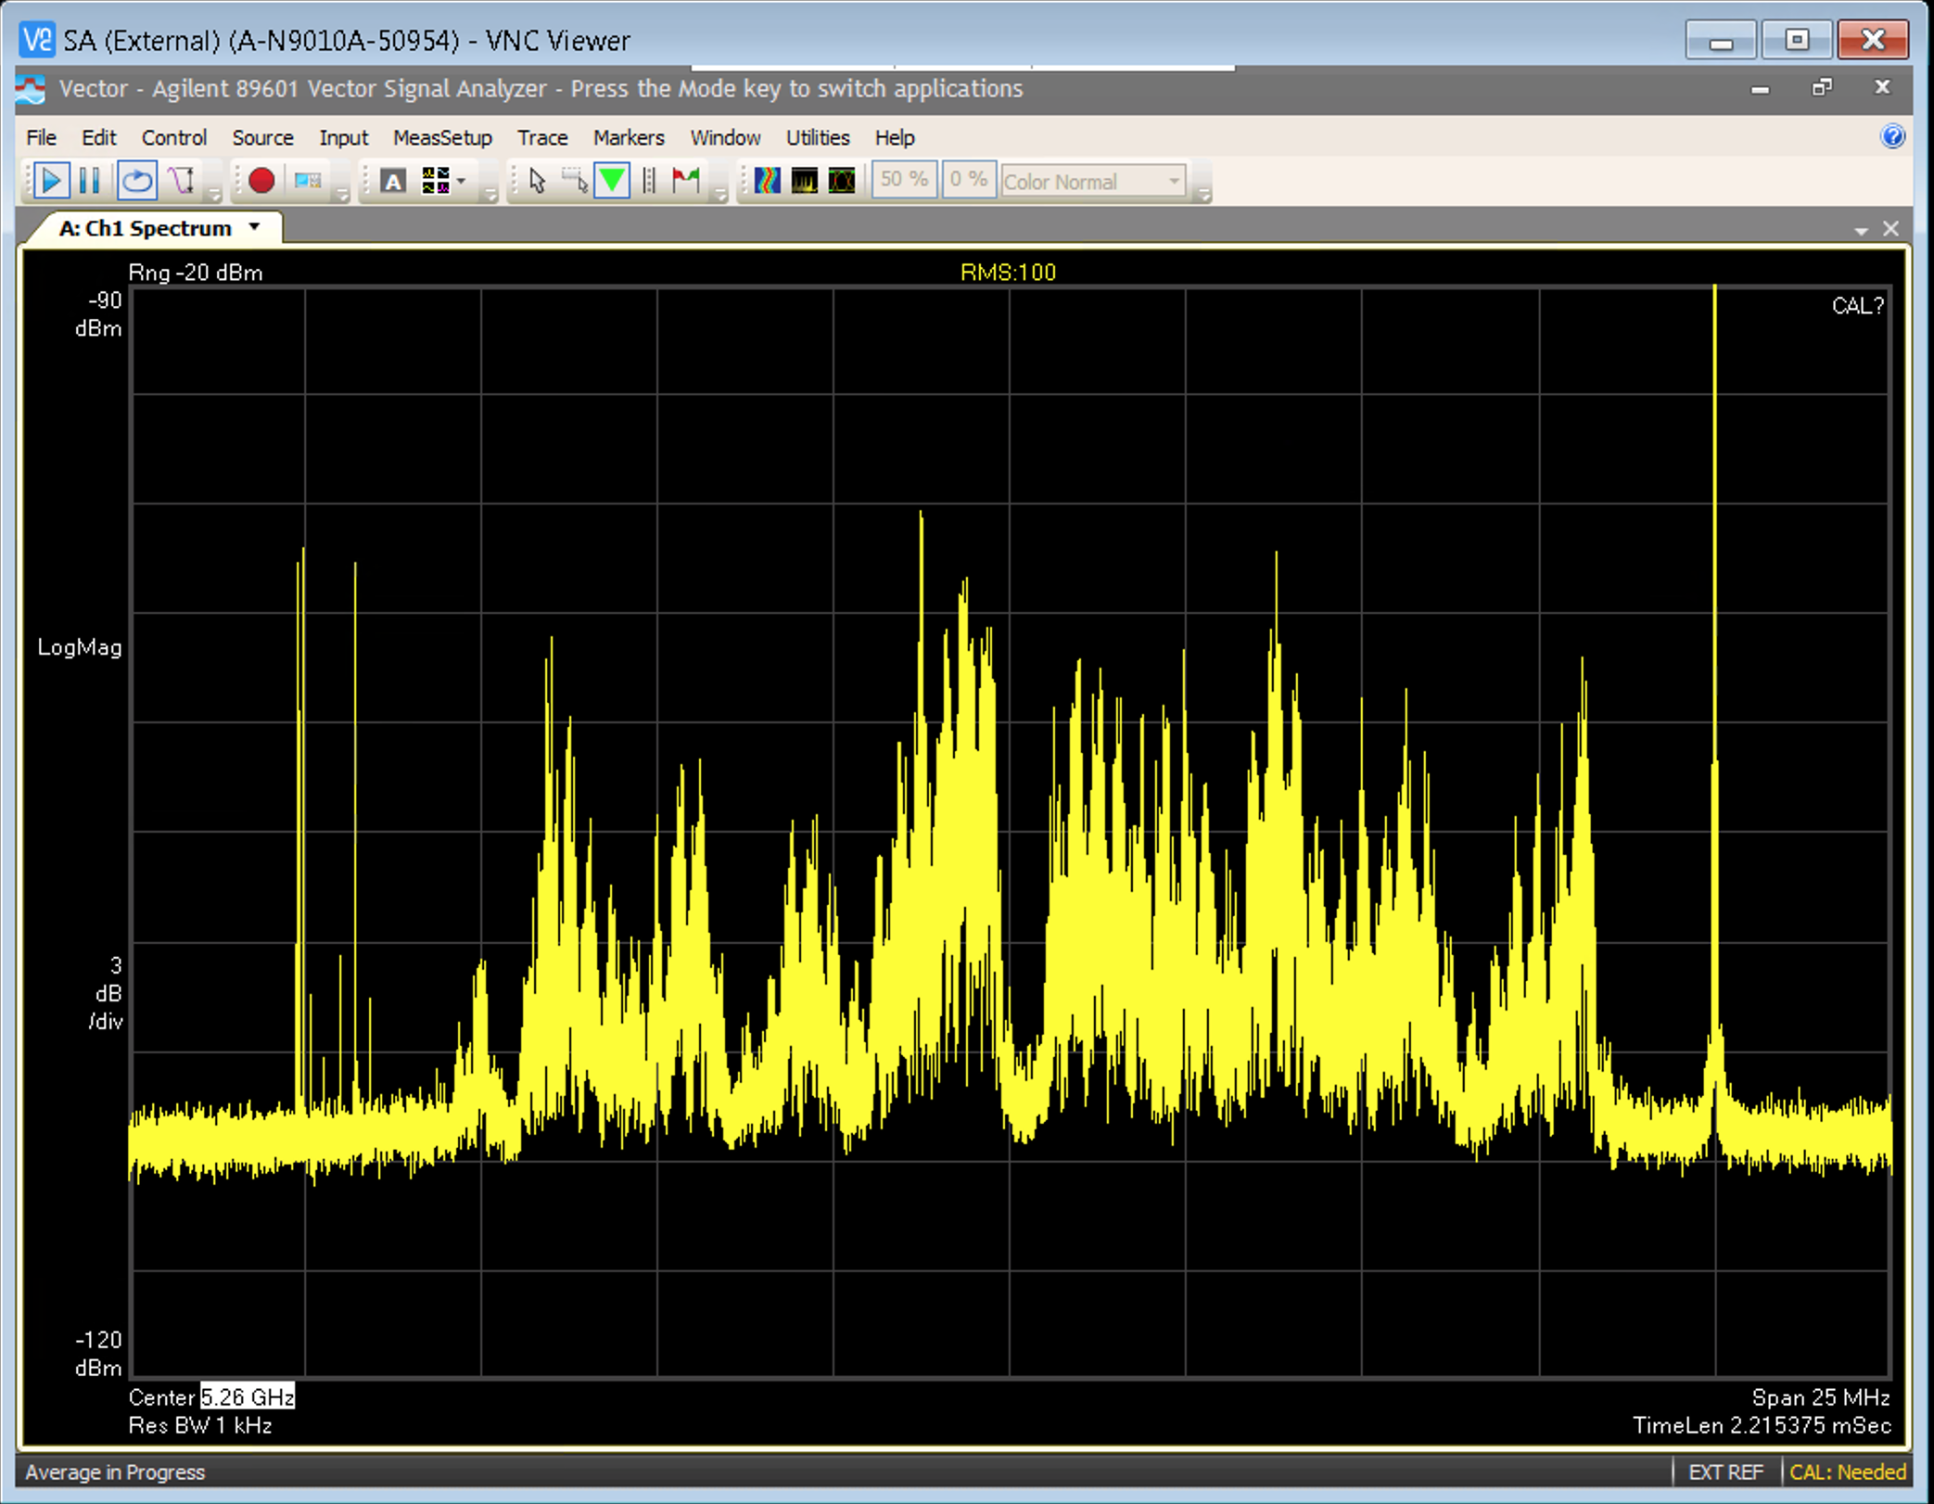
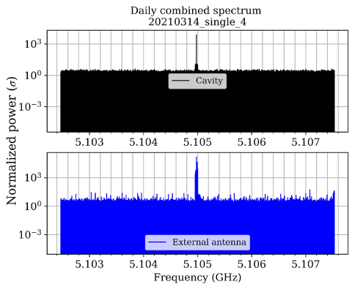
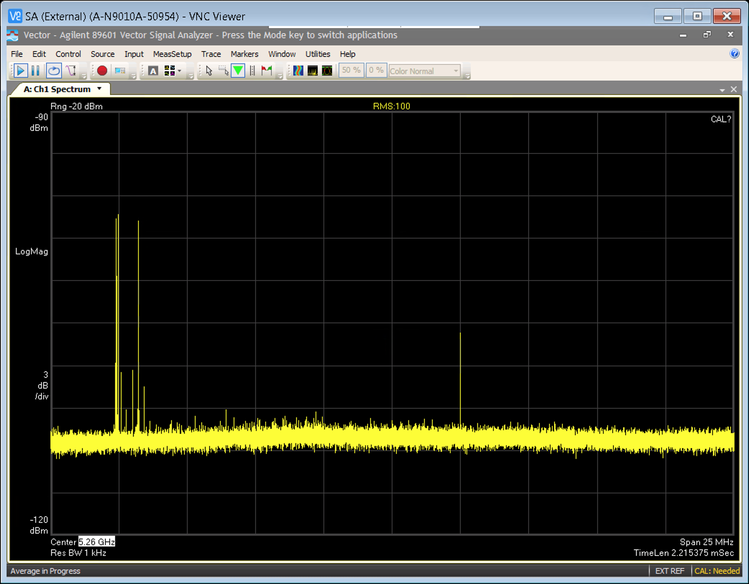
CAST Alanında EMI/EMC
CAST = Faraday kafesi (~30 dB Power)
Yine de EMI gözleniyor
CERN kablosusz servisleri, hava alanı
CAST mıknatısı dışında 2. ölçüm kanalı kuruldu.
5.25GHz Frequency 5.29GHz
WLAN deaktivasyonu sonrası
EMI/EMC yakalamak için eşzamanlı ölçüm
5.25GHz Frequency 5.29GHz

Slide 16
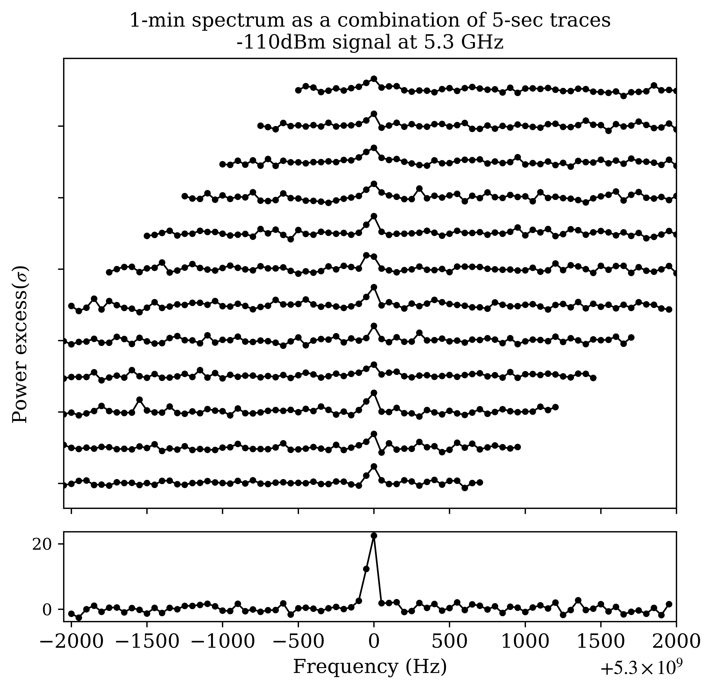
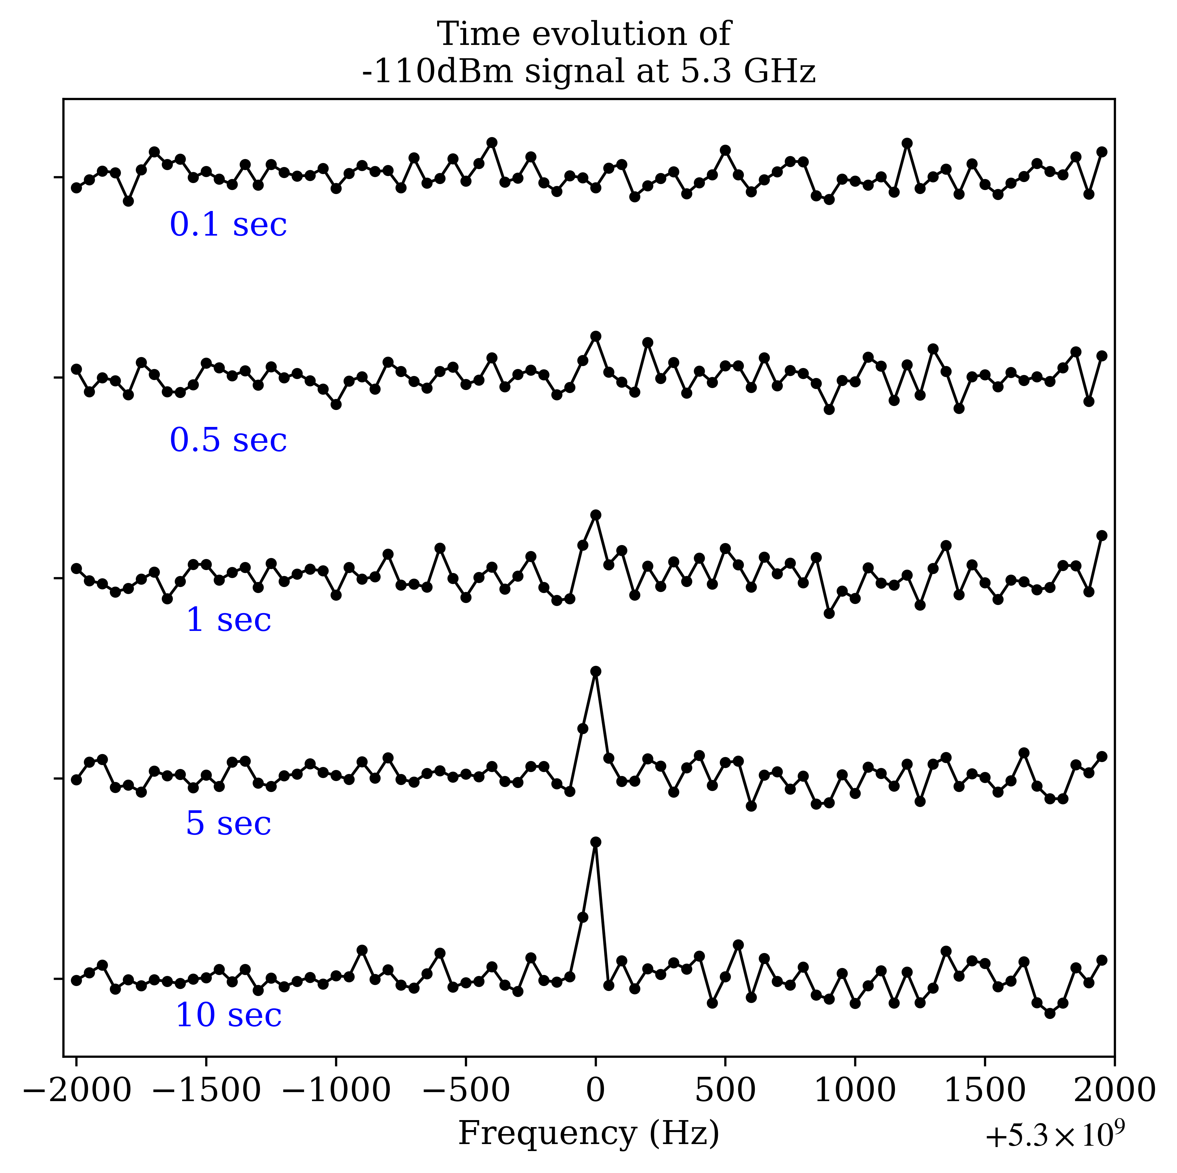
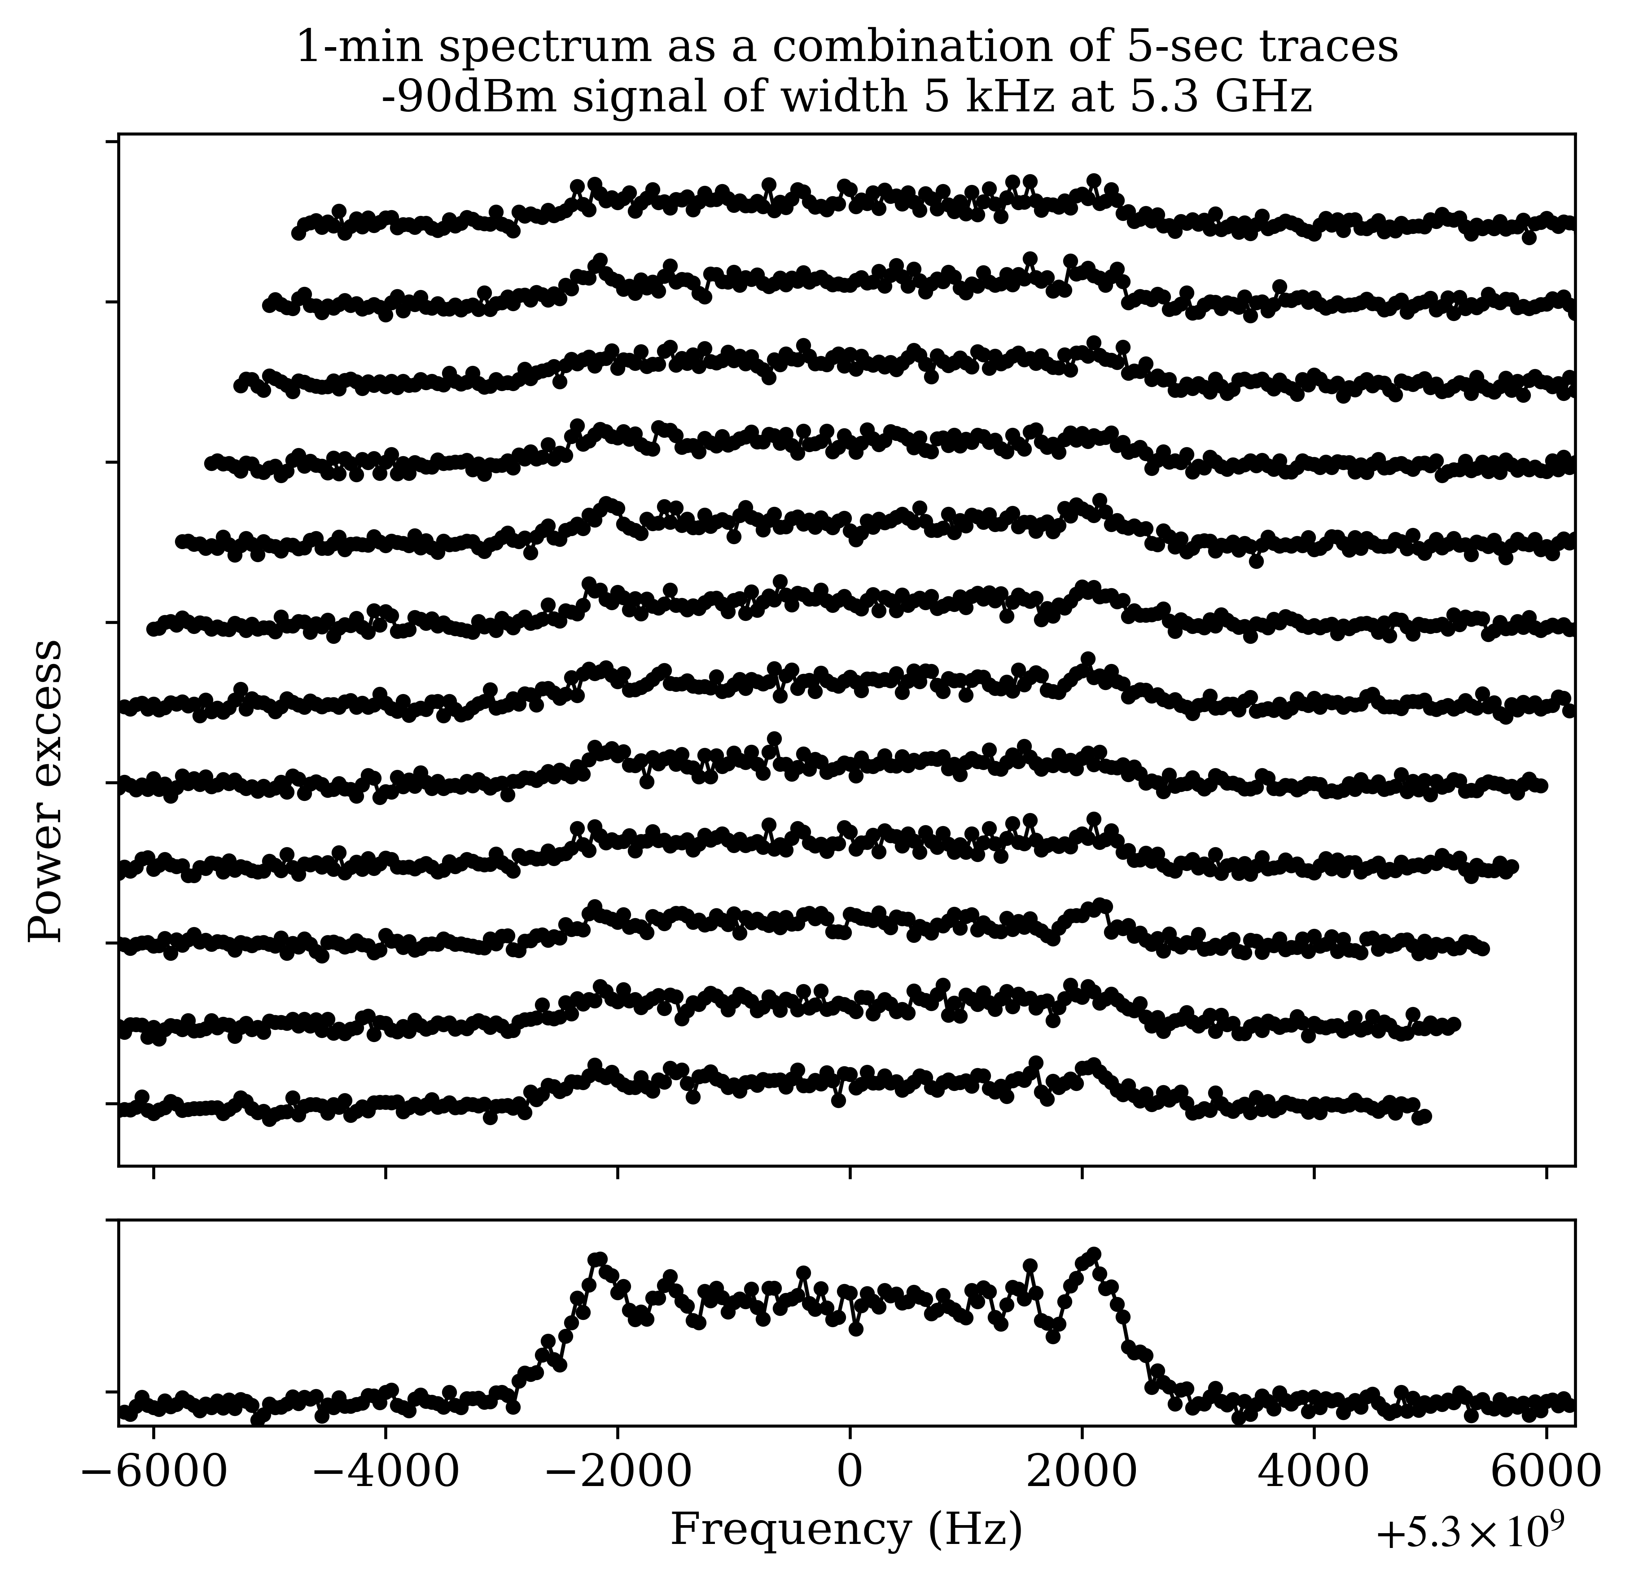
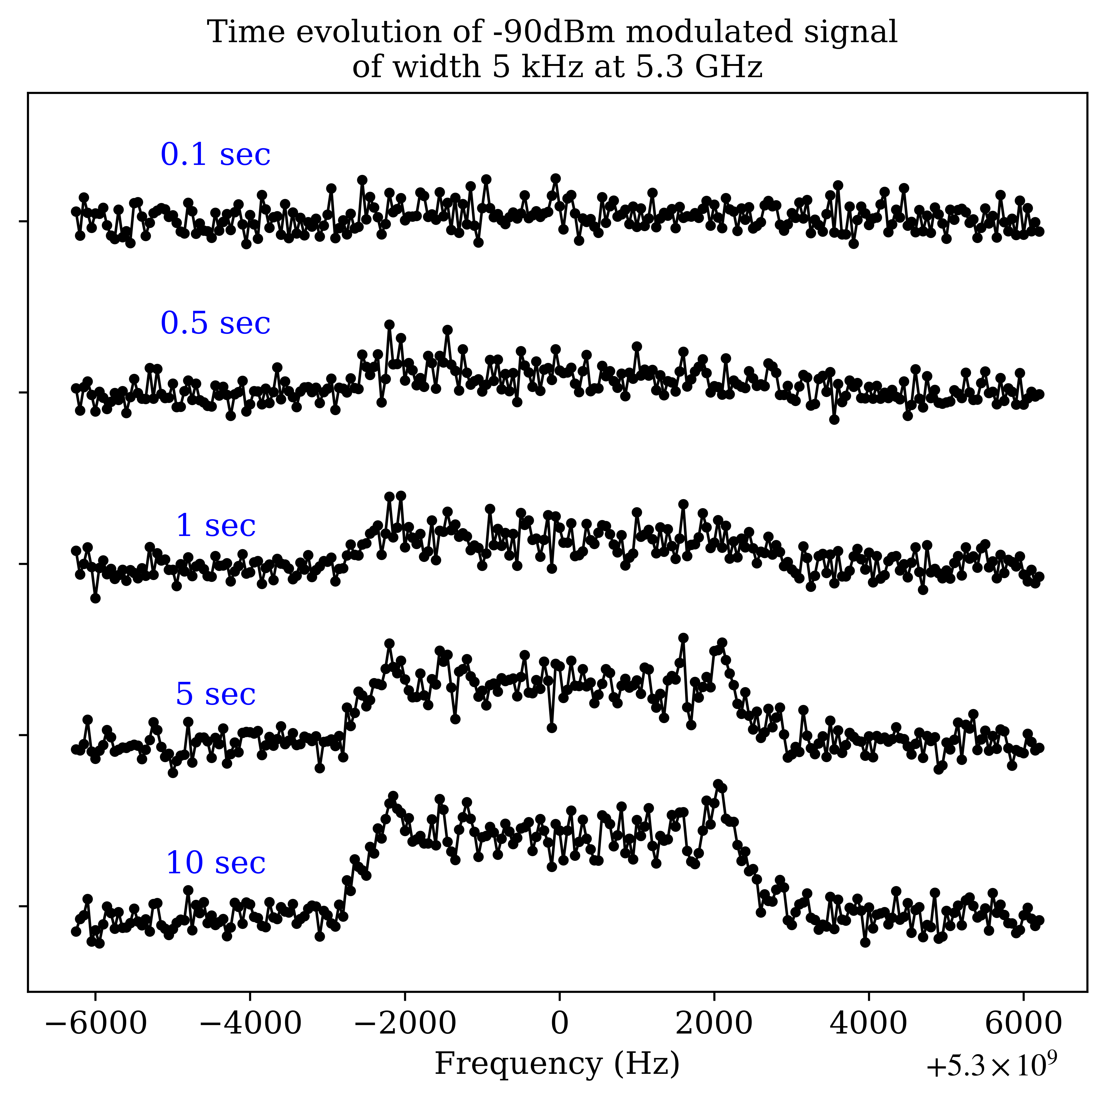

Sinyal Enjeksiyon Testleri
Dar bant enjeksiyonu
Güç = -110 dBm
5 kHz bant enjeksiyonu
Axion benzeri
Güç = -90 dBm

Slide 17
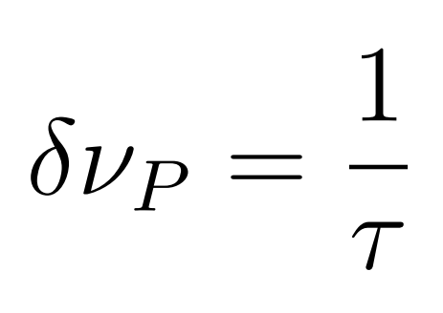
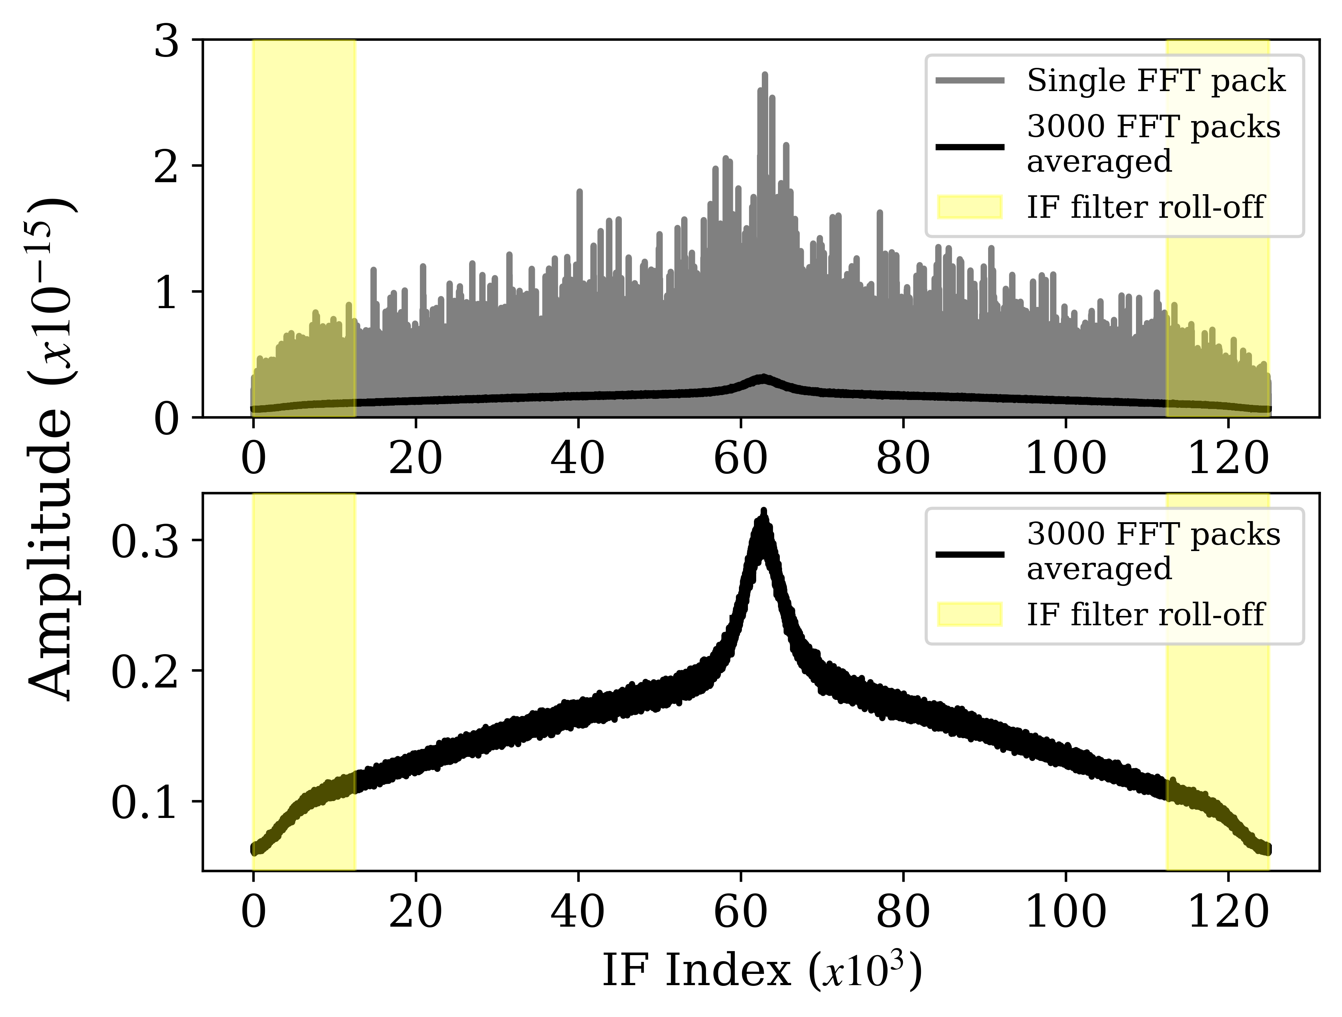




Veri Analizi #1 – FFT
FFT: Time-domain Frequency-domain: I(t), Q(t) I(f), Q(f)
FFT paketleri (0.02s) BW çözünürlük ayarı = 50 Hz
Gaussian distribution
by Central limit theorem

Slide 18


Veri Analizi #2 –Spektrum Düzleştirme ve IF kontrolü
Düzleştirme (Flattening)
Intermediate Frequency (IF) interferans kontrolü
N = 10⁵ veri noktası(1-min FFT spectrum).
Savitzky-Golay (SG) filtresi (pencere=1001, polinom derecesi=4)
Her FFT spektrum kendi SG filtresine bölünür.

Slide 19





Veri Analiz #3 – Spektrumların Kombinasyonu
Spectra
are scaled
IF RF
Vertical averaging
Maximum likelihood
estimation
Normalization

Slide 20




Veri Analizi #4 – Grand Spektrum & Axion Adayları
Axion SNR maximizasyonu
Hedef SNR = 5$σ$, Seçim eşiği = 3.72 $σ$ (CL=90%)
7 kHz bin width
Axion sinyal şekliyle convolusyon
Hypothesis testing
Outliers
Null

Slide 21

Veri Analizi #5 – Adayları Ele Almak
Toplam 60 Axion adayı sinyal
Aday eleme metotları
Sonuç: Tüm adaylar elendi ☹
Dış anten kanalı EMI/EMC parazitleri
Yeniden ölçüm İstatistiksel outlierlar elenir
11 «blindly injected» test signali
9 EMI/EMC paraziti
40 istatistiksel outlier

Slide 22




Axion-Photon Coupling Exclusion
Parametre uzayında keşfedilmemiş bölge çalışıldı.
10 MHz’lik bir bantta seviyesine inildi.

Slide 23




Dinlediğiniz için teşekkürler ☺

Slide 24


Backup: Data Statistics and Selection Criteria
Effective time: 3670.3h
Range: 19.7 µeV < m_{a} < 22.4 µeV (~660MHz)
Total data size = 650 TB
Phase matched:
Quality checks
130MHz (5.2224GHz – 5.3525GHz)
1543.7h
Mechanical vibrations
Instrumental errors
~4.72% discarded
Notes:
We have taken single cavity data to extend the range of the experiment
Mechanical vibrations induce tüner vibrations that distort data quality

Slide 25



Future
First paper is to be submitted soon.
Focus on a narrow band to dig deeper.
Upgrade tuner motors for faster, smoother tuning and a full range of ~1 GHz.
High temperature superconductor (HTS) coating on the inner cavity walls
Extend our search for transient events of dark matter.
$$Q_{cavity}\sim {10}^{6}$$

